Slide 1
面向对象分析与设计

Slide 2
工厂模式
简单工厂：专门定义一个类（工厂类）负责创建其它类的实例，被创建的实例通常都有共同的父类。工厂类中，根据条件决定一个接口由哪个具体产品类来实现。
工厂方法：定义一个用于创建对象的接口，让子类决定实例化哪一个类，使一个类的实例化延迟到其子类。
抽象工厂：提供一个创建一系列相关或者互相依赖对象的接口，而无须指定他们具体的类。

Slide 3
三种工厂模式都属于创建型设计模式，需要生成的对象叫做产品（抽象产品和具体产品），生成对象的地方叫做工厂（抽象工厂和具体工厂） 。
抽象工厂类AbstractFactory) ：是所创建的所有工厂类的父类，定义获得（get）所有实体类/产品类的公用接口。
工厂类(Factory)：是继承父类的具体子类，定义父类接口get方法的具体实现。
工厂生成类(FactoryProducer):创建获得抽象工厂类方法。
抽象产品(Product)类：是某类产品对象的父类，定义该类所有产品实例的公用接口。
具体产品(ConcreteProduct)类：是继承该类产品父类的具体子类，定义父类接口的具体实现。
工厂与产品的关系是依赖关系（虚线）
抽象工厂/产品和具体工厂/产品的关系是继承关系或实现关系

Slide 4
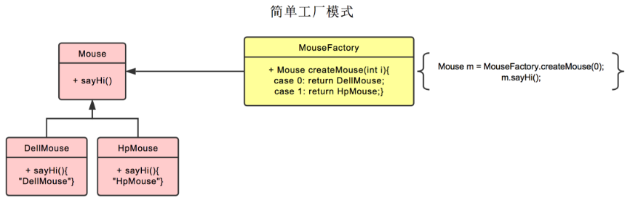

简单工厂（一个工厂）
比如下图中的鼠标工厂，专业生产鼠标，给参数 0，生产戴尔鼠标，给参数 1，生产惠普鼠标。
简单工厂通过构造时传入的标识来生产产品，不同产品都在同一个工厂中生产，这种判断会随着产品的增加而增加，给扩展和维护带来麻烦。

Slide 5
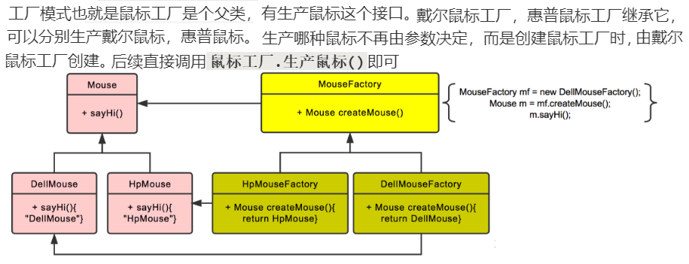
工厂模式（多个工厂），
在工厂模式中，已经将工厂类分开，不同类型产品在不同工厂中生产。

Slide 6
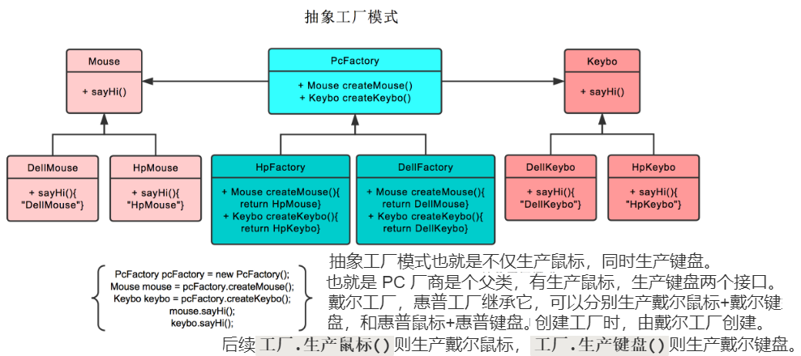
抽象工厂模式（多个工厂/多种产品），

Slide 7
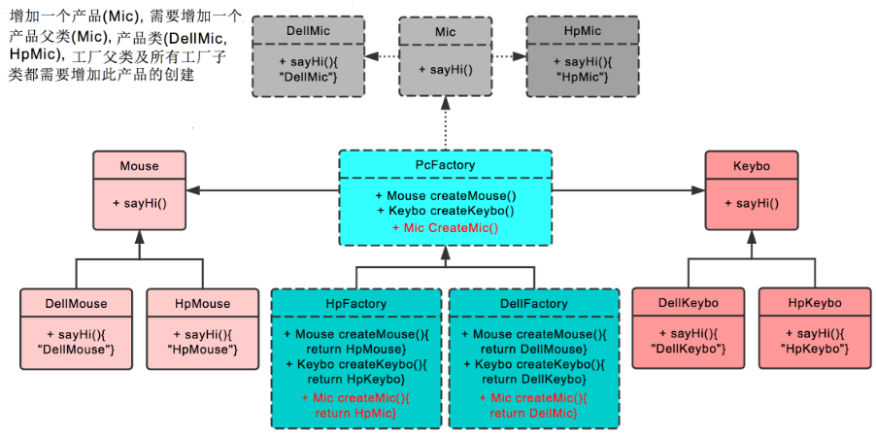

Slide 8
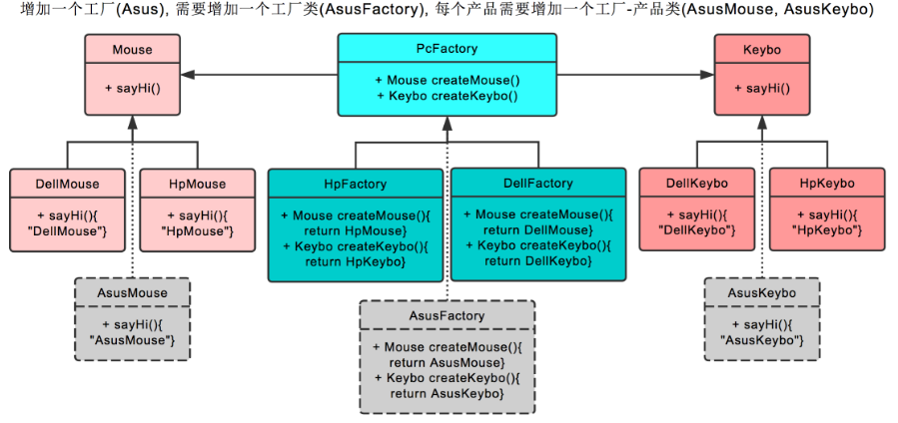

Slide 9
简单工厂模式
简单工厂模式（Factory Pattern）是 Java 中最常用的设计模式之一。这种类型的设计模式属于创建型模式，它提供了一种创建对象的最佳方式。
意图：定义一个创建对象的接口，通过信息传递，让其子类自己决定实例化哪一个工厂类，工厂模式使其创建过程延迟到子类进行。
主要解决：主要解决接口选择的问题。
何时使用：明确地计划不同条件下创建不同实例时。
如何解决：让其子类实现工厂接口，返回的也是一个抽象的产品。

Slide 10
简单工厂模式示例—1、软件需求
实现一个绘图工具，具有绘制圆形、矩形和正方形功能，用户可以选择绘制这些功能。

Slide 11
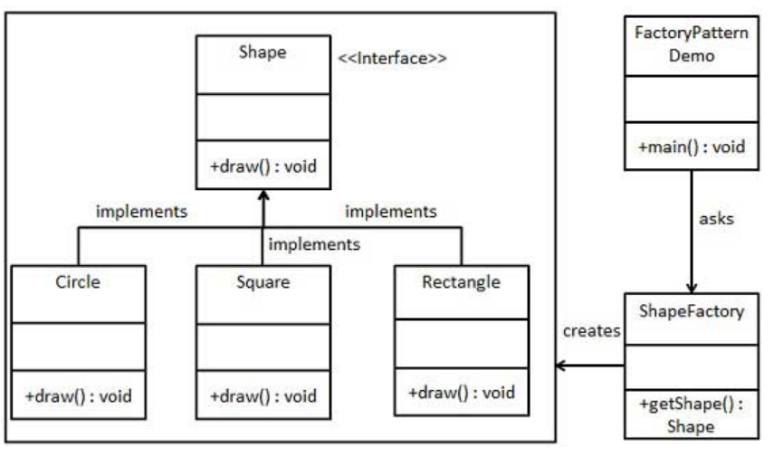
简单工厂模式示例—2、软件设计
类图

Slide 12
创建一个 Shape 接口和实现 Shape 接口的实体类。
定义工厂类 ShapeFactory。
定义FactoryPatternDemo，测试类使用 工厂类ShapeFactory 来获取 Shape 对象。它将向 ShapeFactory 传递信息（CIRCLE / RECTANGLE / SQUARE），以便获取它所需对象的类型。

Slide 13
简单工厂模式示例—3、软件实现
创建一个接口:
  Shape.java
  public interface Shape { void draw(); }
创建实现接口的实体类
  Rectangle.java
  public class Rectangle implements Shape { @Override public void draw() { System.out.println("Inside Rectangle::draw() method."); } }
  Square.java
  public class Square implements Shape { @Override public void draw() { System.out.println("Inside Square::draw() method."); } }

Slide 14
  Circle.java
public class Circle implements Shape { @Override public void draw() { System.out.println("Inside Circle::draw() method."); } }

Slide 15
创建一个工厂，生成基于给定信息的实体类的对象。ShapeFactory.java
  public class ShapeFactory
  { //使用 getShape 方法传递信息获取形状类型的对象
  public Shape getShape(String shapeType)
  { if(shapeType == null){ return null; } if(shapeType.equalsIgnoreCase("CIRCLE")){ return new Circle(); } else if(shapeType.equalsIgnoreCase("RECTANGLE")){ return new Rectangle(); } else if(shapeType.equalsIgnoreCase("SQUARE")){ return new Square(); }
  return null; } }

Slide 16
建立测试类使用该工厂：通过传递类型信息来获取实体类的对象。
public class FactoryPatternDemo { public static void main(String[] args) {
ShapeFactory shapeFactory = new ShapeFactory();
//获取 Circle 的对象，并调用它的 draw 方法
Shape shape1 = shapeFactory.getShape("CIRCLE");
shape1.draw();
//获取 Rectangle 的对象，并调用它的 draw 方法
Shape shape2 = shapeFactory.getShape("RECTANGLE");
shape2.draw();
//获取 Square 的对象，并调用它的 draw 方法
Shape shape3 = shapeFactory.getShape("SQUARE"); shape3.draw(); } }

Slide 17
优点： 1、一个调用者想创建一个对象，只要知道其名称就可以了。 2、扩展性高，如果想增加一个产品，只要扩展一个工厂类就可以。 3、屏蔽产品的具体实现，调用者只关心产品的接口。
缺点：每次增加一个产品时，都需要增加一个具体类和对象实现工厂，使得系统中类的个数成倍增加，在一定程度上增加了系统的复杂度，同时也增加了系统具体类的依赖。这并不是什么好事。

Slide 18
使用场景： 1、日志记录器：记录可能记录到本地硬盘、系统事件、远程服务器等，用户可以选择记录日志到什么地方。 2、数据库访问，当用户不知道最后系统采用哪一类数据库，以及数据库可能有变化时，只需要在配置文件中设定数据库的类型，每次再根据类型生成实例 。 3、设计一个连接服务器的框架，需要三个协议，"POP3"、"IMAP"、"HTTP"，可以把这三个作为产品类，共同实现一个接口。

Slide 19
注意事项：作为一种创建类模式，在任何需要生成复杂对象的地方，都可以使用工厂方法模式。有一点需要注意的地方就是复杂对象适合使用工厂模式，而简单对象，特别是只需要通过 new 就可以完成创建的对象，无需使用工厂模式。如果使用工厂模式，就需要引入一个工厂类，会增加系统的复杂度。

Slide 20
工厂模式
工厂模式（Abstract Factory Pattern）是围绕一个超级工厂创建其他工厂。该超级工厂又称为其他工厂的工厂。这种类型的设计模式属于创建型模式，它提供了一种创建对象的最佳方式。
在工厂模式中，接口是负责创建一个相关对象的工厂，不需要显式指定它们的类。每个生成的工厂都能按照工厂模式提供对象。

Slide 21
简单工厂每次添加一个产品子类都必须在工厂类中添加一个判断分支，这样违背了开放-封闭原则，因此，工厂模式就是为了解决这个问题而产生的。既然每次都要判断，那就把这些判断都生成一个工厂子类，这样，每次添加产品子类的时候，只需再添加一个工厂子类就可以了。这样就完美的遵循了开放-封闭原则。
但这其实也有问题，如果产品数量足够多，要维护的量就会增加，好在一般工厂子类只用来生成产品类，只要产品子类的名称不发生变化，那么基本工厂子类就不需要修改，每次只需要修改产品子类就可以了。

Slide 22
意图：提供一个创建一系列相关或相互依赖对象的接口，而无需指定它们具体的类。
主要解决：主要解决接口选择的问题。
何时使用：系统的产品有多于一个的产品族，而系统只消费其中某一族的产品。
如何解决：在一个产品族里面，定义多个产品。
关键代码：在一个工厂里聚合多个同类产品。

Slide 23
特点
1 它也是一个具体的类，非接口 抽象类。但它的create()方法，是利用反射机制生成对象返回，好处是增加一种产品时，不需要修改create()的代码。
在工厂模式中，一个工厂生产一个产品，所有的具体产品是由同一个抽象产品派生的，无法解决产品族和产品等级结构的问题；

Slide 24
工厂模式示例—1、软件需求
实现一个绘图工具软件，不仅能绘制三种图形，而且能使用三种不同的颜色，用户选择不同颜色绘制不同图形。

Slide 25
工厂模式示例—2、软件设计
设计思想：
  创建 Shape 和 Color 接口和实现这些接口的实体类。
  创建抽象工厂类 AbstractFactory，定义工厂类公用接口。
  定义工厂类 ShapeFactory 和 ColorFactory，这两个工厂类都是扩展了 AbstractFactory。
  创建一个工厂创造器/生成器类 FactoryProducer。
  创建测试类AbstractFactoryPatternDemo，使用 FactoryProducer 来获取 AbstractFactory 对象。它将向 AbstractFactory传递形状信息 Shape（CIRCLE / RECTANGLE / SQUARE），以便获取它所需对象的类型。同时它还向 AbstractFactory传递颜色信息 Color（RED / GREEN / BLUE），以便获取它所需对象的类型。

Slide 26
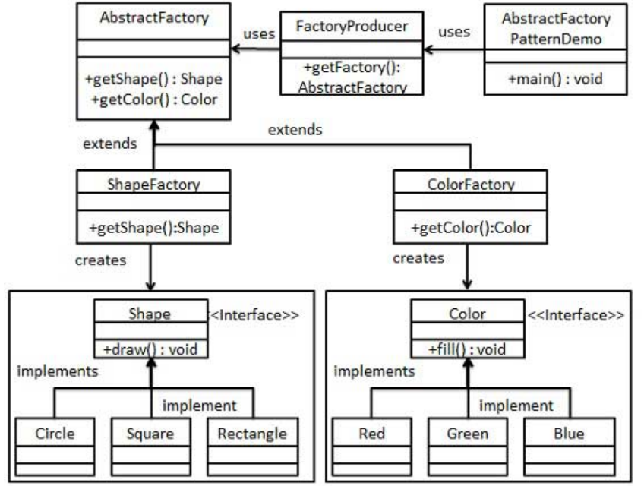
UML类图

Slide 27
步骤 1：为形状创建一个接口。
  Shape.java
public interface Shape { void draw(); }
步骤 2：创建实现形状接口的实体类。
  Rectangle.java
public class Rectangle implements Shape {
@Override
public void draw() { System.out.println("Inside Rectangle::draw() method."); } }

Slide 28
  Square.java
public class Square implements Shape { @Override public void draw() { System.out.println("Inside Square::draw() method."); } }
  Circle.java
public class Circle implements Shape { @Override public void draw() { System.out.println("Inside Circle::draw() method."); } }

Slide 29
步骤 3：为颜色创建一个接口，定义公用接口方法。
  Color.java
  public interface Color { void fill(); }
步骤4：创建实现颜色接口的实体类。
  Red.java
  public class Red implements Color { @Override public void fill() { System.out.println("Inside Red::fill() method."); } }

Slide 30
  Green.java
  public class Green implements Color { @Override public void fill() { System.out.println("Inside Green::fill() method."); } }
  Blue.java
  public class Blue implements Color { @Override public void fill() { System.out.println("Inside Blue::fill() method."); } }

Slide 31
步骤 5：创建抽象工厂类，定义获取所有实体对象的接口Color 和 Shape 。
  AbstractFactory.java
  public abstract class AbstractFactory {
  public abstract Color getColor(String color);
  public abstract Shape getShape(String shape) ;
  }

Slide 32
步骤 6：创建扩展了 AbstractFactory 的工厂类，基于给定的信息生成实体类的对象。
  ShapeFactory.java
    public class ShapeFactory extends AbstractFactory {
    @Override
    public Shape getShape(String shapeType)
    { if(shapeType == null){ return null; }
    if(shapeType.equalsIgnoreCase("CIRCLE")){ return new Circle(); }
    else if(shapeType.equalsIgnoreCase("RECTANGLE")){ return new Rectangle(); }
    else if(shapeType.equalsIgnoreCase("SQUARE")){ return new Square(); }
    return null;}
    @Override public Color getColor(String color) { return null; } }

Slide 33
  ColorFactory.java
  public class ColorFactory extends AbstractFactory { @Override
  public Shape getShape(String shapeType){ return null;}
  @Override
  Color getColor(String color) {
  if(color == null){ return null; } if(color.equalsIgnoreCase("RED")){ return new Red();}
  else if(color.equalsIgnoreCase("GREEN")){ return new Green(); }
  else if(color.equalsIgnoreCase("BLUE")){ return new Blue(); }
  return null; } }

Slide 34
步骤 7：创建一个工厂创造器/生成器类，通过传递形状或颜色信息来获取工厂。
  FactoryProducer.java
  public class FactoryProducer {
  public static AbstractFactory getFactory(String choice){ if(choice.equalsIgnoreCase("SHAPE")){ return new ShapeFactory(); }
  else if(choice.equalsIgnoreCase("COLOR")){ return new ColorFactory(); }
  return null; } }

Slide 35
步骤 8：测试类:使用 FactoryProducer 来获取 AbstractFactory，通过传递类型信息来获取实体类的对象。
AbstractFactoryPatternDemo.java
public class AbstractFactoryPatternDemo {
public static void main(String[] args) {
//1、获取形状工厂
AbstractFactory shapeFactory = FactoryProducer.getFactory("SHAPE");
//获取形状为 Circle 的对象
Shape shape1 = shapeFactory.getShape("CIRCLE");
//调用 Circle 的 draw 方法 shape1.draw();
//获取形状为 Rectangle 的对象
Shape shape2 = shapeFactory.getShape("RECTANGLE");
//调用 Rectangle 的 draw 方法
shape2.draw();

Slide 36
//获取形状为 Square 的对象
Shape shape3 = shapeFactory.getShape("SQUARE");
//调用 Square 的 draw 方法
shape3.draw();
//2、获取颜色工厂
AbstractFactory colorFactory = FactoryProducer.getFactory("COLOR");
//获取颜色为 Red 的对象
Color color1 = colorFactory.getColor("RED");
//调用 Red 的 fill 方法
color1.fill();
//获取颜色为 Green 的对象
Color color2 = colorFactory.getColor("Green");
//调用 Green 的 fill 方法
color2.fill();
//获取颜色为 Blue 的对象
Color color3 = colorFactory.getColor("BLUE");
//调用 Blue 的 fill 方法
color3.fill(); } }

Slide 37
工厂模式的缺点
1 它是一个具体的类，非接口 抽象类。有一个重要的create()方法，利用if或者 switch创建产品并返回。
1 扩展性差（想增加一种鼠标，除了新增一个鼠标产品类，还需要修改工厂类方法，在工厂类中添加一个判断分支，这违背了开放-封闭原则。 ）
2 不同的产品需要不同额外参数的时候 不支持。

Slide 38
抽象工厂模式中，一个工厂生产多个产品，它们是一个产品族，不同的产品族的产品派生于不同的抽象产品（或产品接口）。使用时 需要哪种产品就调用该种产品的方法，使用方便、容错率高。

Slide 39
工厂模式和简单工厂模式要求产品子类必须要是同一类型的，拥有共同的方法，这就限制了产品子类的扩展。
为了更加方便的扩展，抽象工厂模式就将同一类的产品子类归为一类，让他们继承同一个抽象子类，我们可以把他们一起视作一组，然后好几组产品构成一族。此时，客户端要使用时必须知道是哪一个工厂并且是哪一组的产品抽象类。每一个工厂子类负责产生一族产品，而子类的一种方法产生一种类型的产品。在客户端看来只有AbstractProductA和AbstractProductB两种产品，使用的时候也是直接使用这两种产品。而通过工厂来识别是属于哪一族产品。

Slide 40
